Slide 1
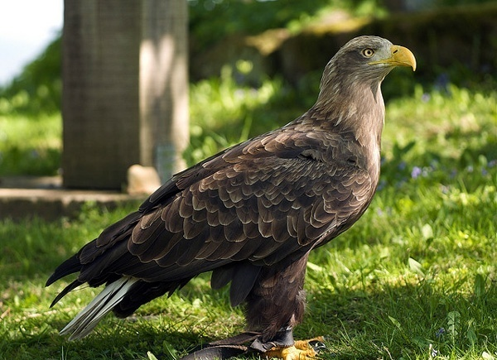
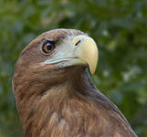
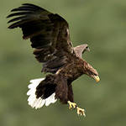
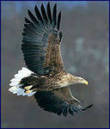
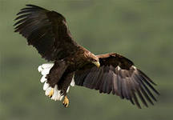
Орлан белохвост – птица 2013 года
Работу выполнил Садыков Артем
ученик 4 класса школы №53
Руководитель Артамонова Н.А.

Slide 2
Описание, места обитания
Союз охраны птиц России в восемнадцатый раз назвал птицу года. В 2013 г.этот титул получил орлан - белохвост
Орлан - белохвост – большая хищная птица семейства ястребиных, длина тела от трех до семи килограммов. Самки крупнее самцов, птица является четвёртой по величине хищной пернатой Европы.
Большая часть массивного тела птицы окрашена в бурый цвет, и лишь хвост белый -эта особенность стала основой для названия вида. Обитает орлан в Евразии. Селится чаще у водоёмов.

Slide 3
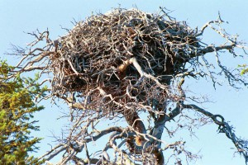
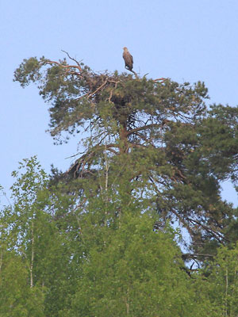
Высоко сижу – далеко гляжу
Гнездо орланы строят на деревьях и скалах из больших сучьев. Живут они в нём долго.
Со временем постройка достигает больших размеров. Во время ураганов иногда опрокидывается. В этом случае птицы отстраивают новое гнездо

Slide 4
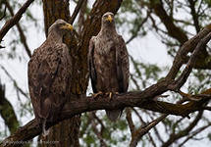
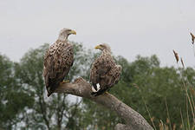
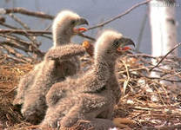
Размножение
Пары у этого вида образуются постоянные. С 4-х летнего возраста самка начинает откладывать яйца с конца февраля. Чаще всего откладывается два яйца На протяжении 35—40 дней оба партнера попеременно занимаются высиживанием.
После того, как птенцы вылупились, они не покидают гнезда около двух месяцев.

Slide 5
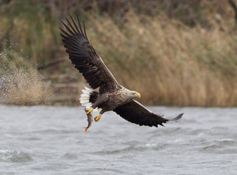
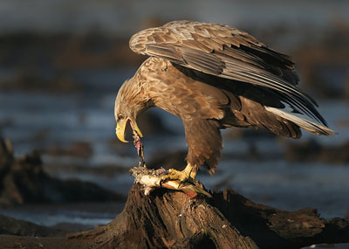
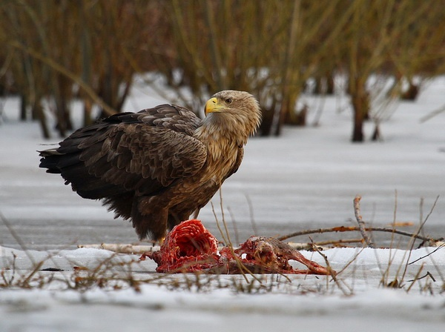
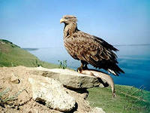
Чем кормится
Меню у него в основном рыбное. Охотится он, летая над поверхностью водоёма. Помогают ему крепкие когти.
Также не прочь он полакомиться и другими пернатыми.
Не брезгует орлан -белохвост и зайцами, сурками, сусликами и даже падалью, особенно в зимний период.

Slide 6
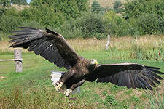
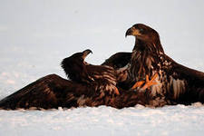
Как долго они живут
Рекорд длительности жизни 27 – 30 лет (установлено методом кольцевания). В неволе живут до 42 лет.
Может подолгу голодать, не теряя сил. Выращивая в год всего по одному - два птенца, он мог бы процветать в своём огромном ареале, простирающемся от Центральной Европы до Тихого океана.

Slide 7
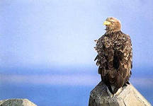
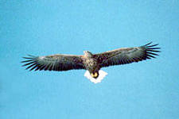
Тревожное сообщение
Зоологи внесли орлана – белохвоста в Международную
Красную книгу
Многие места обитания в последние годы утеряны –
уходит беспокойная большая птица.

Slide 8
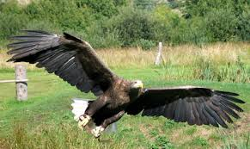
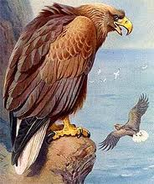
Причины гибели
браконьерство;
разорение гнёзд;
беспокойство в гнездовое время;
сведение лесов вблизи рек;
применение на полях ядохимикатов;
отравления павших животных;
свинцовые пули в дичи.

Slide 9
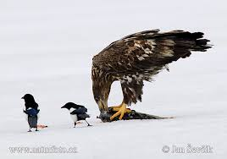
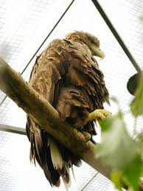
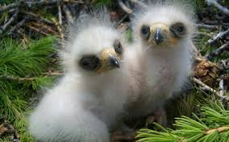
Надо спасти!
Даже заповедный режим не всегда спасает от гибели орланов .
Не вернётся к нам назад, пока природа не станет заповедником!

Slide 10
СПАСИБО ЗА ВНИМАНИЕ

